Slide 1
Анкета кандидата в дилеры АМБЕРАВТО
Компания
Город
Дата

Slide 2
Общая информация о компании
 | Контактная информация
 | Наименование
 | Адрес |  |  |  | ИНН
 | Начало деятельности |  |  |  | ОГРН
 | Контакты
 | Менеджеры проекта
 | Должность
 | ФИО
 | Контакты
 | День Рождения |  | Фото |  |  |  | Фото
 | Образование
 | Опыт

Slide 3
Информация об учредителях
Учредители
ФИО
Дата рождения
Сумма уставного капитала
Доля в уставном капитале (%)
Сфера деятельности
Фото

Slide 4
Организационная структура компании
Генеральный директор
Департамент
Департамент
Департамент

Slide 5
Данные по существующему бизнесу
Бренды в портфолио кандидата
Вид деятельности
Площадь шоу-рума и сервиса
Тип дилерского центра
Продажи 2021, шт
Продажи 2022, шт
Продажи 2023, шт
Количество сотрудников
Суммарный оборот компании за предыдущий год
Сервис (указать оборот за предыдущий год)
Сбыт запасных частей (указать оборот за предыдущий год)
Наличие инвестиционных обязательств
Ключевые партнеры/клиенты компании

Slide 6
Бизнес план (продажи, сервис, маркетинг)
Прогноз продаж новых автомобилей АМБЕРАВТО
Период | 2024 | 2025 | 2026
Продажи АМБЕРАВТО
Прогноз продаж запасных частей
Период | 2024 | 2025 | 2026
Запасные части (руб)
Прогноз выработки нормо-часов в сервисе
Период | 2024 | 2025 | 2026
Всего (н/ч)
Слесарный ремонт (н/ч)
Кузовной ремонт (н/ч)
Планируемый бюджет на маркетинг
Период | 2024 | 2025 | 2026
Всего (руб)

Slide 7
Бизнес план
Отдел продаж а/м | 2024 | 2025 | 2026
Розничные продажи / Штуки
Розничные продажи / Выручка
Розничные продажи / Валовая Прибыль
Оптовые продажи / Штуки
Оптовые продажи / Выручка
Оптовые продажи / Валовая Прибыль
Доходы от продажи страховых/ кредитных услуг
Продажа аксессуаров
Прочие доходы (валовый доход от продажи аксессуаров)
Переменные расходы
Расходы на персонал
Постоянные расходы
Итого прибыль от продаж новых а/м
Механический цех | 2024 | 2025 | 2026
Продажи / Часы
Продажи / Заказ наряды
Продажи / Выручка
Продажи / Валовая Прибыль
Другие доходы
Расходы на персонал
Постоянные расходы
Итого прибыль механического цеха
Кузовной цех (при наличии) | 2024 | 2025 | 2026
Продажи / Часы
Продажи / Заказ наряды
Продажи / Выручка
Продажи / Валовая Прибыль
Другие доходы
Расходы на персонал
Постоянные расходы
Итого прибыль кузовного цеха
Продажи з/ч | 2024 | 2025 | 2026
Продажи з/ч выручка
Продажи з/ч прибыль
Продажи аксессуаров выручка
Продажи аксессуаров прибыль
Другие доходы
Расходы на персонал
Постоянные расходы
Итого прибыль от продажи з/ч
Итоговые данные | 2024 | 2025 | 2026
Прибыль отделов (итого)
Административные расходы
Расходы на собственность
Проценты уплаченные
Прочие расходы
Итого чистая прибыль периода

Slide 8
Информация о предложении
Формат инвестиций (нужное подчеркнуть) |  | 1. Новое строительство 2. Реконструкция 3. Ребрендинг
Тип дилерского центра (нужное подчеркнуть) |  | Моно-бренд / Мульти-бренд
Данные по помещению | Адрес центра
 | Статус собственности
 | Размер земельного участка
 | Демонстрационный зал крытый (площадь)
 | Слесаный цех (площадь)
 | Кузовной цех (площадь)
 | Склад з/ч (площадь)
Наличие коммуникаций (электричество, вода, отопление)
Срок готовности к запуску центра

Slide 9
Существующий вид (фото)
Фасад | Открытая площадка | Демонстрационный зал | Зона отдела продаж
Сервисная зона | Мойка | Склад запасных частей | Клиентская зона

Slide 10
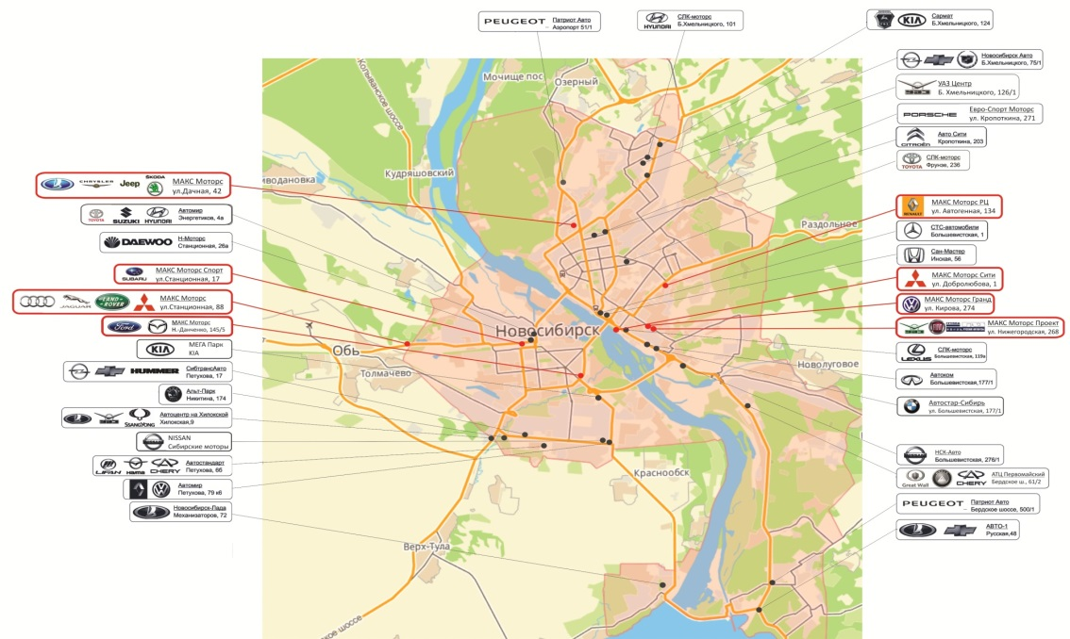
Карта города / География
Вставьте карту города вместе со следующими пояснениями:
Отметка точкой предложения на карте
Расположение иных брендов в городе / дилерских деревень
Основные генераторы клиентского трафика / торговые локации / Аэропорт / ЖД Вокзал
Пример

Slide 11
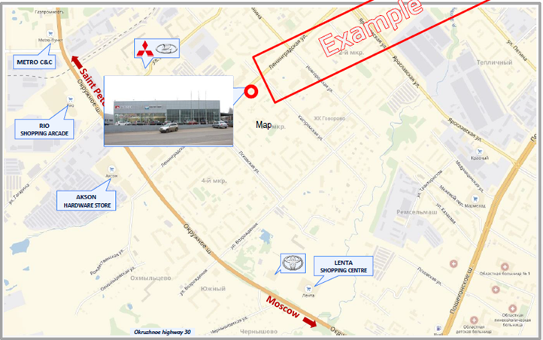
Детальная карта района расположения ДЦ
Вставьте карту района расположения ДЦ со следующими пояснениями:
Отметка предложения ДЦ на карте
Расположение иных брендов рядом в районе
Основные генераторы клиентского трафика / торговые локации / Аэропорт / ЖД Вокзал
Пример

Slide 12
Список необходимых документов
1. Cвидетельство о регистрации;
2. Cвидетельство о постановке на налоговый учет;
3. Устав;
4. Информационное письмо Росстата (коды);
5. Документ, подтверждающий полномочия генерального директора (например, Решение участника, Протокол избрания);
6. Доверенность, в случае подписания договора не генеральным директором;
7. Паспорт генерального директора (страницы с фото и регистрацией);
8. Выписка из ЕГРЮЛ (оригинал или копия с ЭЦП с сайта www.nalog.ru давностью не позднее 30 дней);
9. Свидетельства или листы записи о регистрации изменений в учредительных документах или ЕГРЮЛ;
10. Документы, подтверждающие владение земельным участком и помещением, на территории которых расположен дилерский центр (например, Свидетельство на право собственности, договор аренды и т.д.)
11. Бухгалтерский баланс, отчет о прибылях и убытках (формы №№ 1, 2) за последний отчетный период;
12. Налоговая декларация по налогу на прибыль за последний отчетный (налоговый) период с отметкой налогового органа о принятии/уведомлением об отправке;
13. Налоговая декларация по НДС за последний отчетный (налоговый) период с отметкой налогового органа о принятии/уведомлением об отправке;
14. Сертификаты и лицензии на работы/услуги, подлежащие сертификации/ лицензированию.
Ссылка на Яндекс диск с документами:

Slide 13
Заключительные положения*
АНТИКОРРУПЦИОННАЯ ОГОВОРКА
1. Стороны подтверждают, что они, их аффилированные лица, работники или посредники до подписания Договора, а также во время исполнения обязательств по Договору не выплачивают, не предлагают выплатить и не разрешают выплату каких-либо денежных средств или ценностей, прямо или косвенно, любым лицам для оказания влияния на действия или решения этих лиц с целью получить какие-либо неправомерные преимущества или иные неправомерные цели (в том числе в целях подписания Договора, получения скидок и др.).
2. При исполнении своих обязательств по будущему Договору, Стороны, их аффилированные лица, работники или посредники не осуществляют действия, квалифицируемые применимым для целей Договора законодательством, как дача/получение взятки, коммерческий подкуп, а также действия, нарушающие требования применимого законодательства и международных актов о противодействии легализации (отмыванию) доходов, полученных преступным путем.
3. Стороны соглашаются, что соблюдение предписаний настоящего раздела Анкеты является для Сторон существенным условием Договора, при неисполнении которого одной из Сторон соответственно другая Сторона имеет право отказаться от исполнения Договора в одностороннем внесудебном порядке.
4. В случае возникновения у Стороны подозрений, что произошло или может произойти нарушение антикоррупционного законодательства Российской Федерации, соответствующая Сторона обязуется уведомить другую Сторону в письменной форме. В письменном уведомлении Сторона обязана сослаться на факты или предоставить материалы, достоверно подтверждающие или дающие основание предполагать, что произошло или может произойти нарушение антикоррупционного законодательства Российской Федерации.
5. Стороны также стремятся не допускать возникновения обстоятельств, при которых личная заинтересованность работника Стороны, работника аффилированного лица Стороны и/или работника контрагента Стороны может негативно повлиять на исполнение Договора и причинить ущерб интересам любой из Сторон (Конфликт интересов).
6. Сторона, получившая уведомление о нарушении каких-либо положений, обязана рассмотреть уведомление и сообщить другой Стороне об итогах его рассмотрения в течение 3 (трех) рабочих дней с даты получения письменного уведомления. К письменному уведомлению приравнивается получение сообщений по адресам электронной почты, признаваемым для целей исполнения Договора.
7. Стороны гарантируют осуществление надлежащего разбирательства по фактам нарушения положений раздела Договора с соблюдением принципов конфиденциальности и применение эффективных мер по предотвращению возможных конфликтных ситуаций. Стороны гарантируют отсутствие негативных последствий как для уведомившей Стороны в целом, так и для конкретных работников уведомившей Стороны, сообщивших о факте нарушений.
Дата заполнения__________
Подпись уполномоченного лица__________
Печать
* Сканированная копия данной страницы должна быть приложена к заполненной заявке в формате .ppt

